Slide 1
第9章 热力学基础
9.1 热力学的基本概念
9.2 热力学第一定律
9.3 热力学第一定律的应用
9.4 循环过程和卡诺循环
9.5 热力学第二定律，卡诺定理

Slide 2
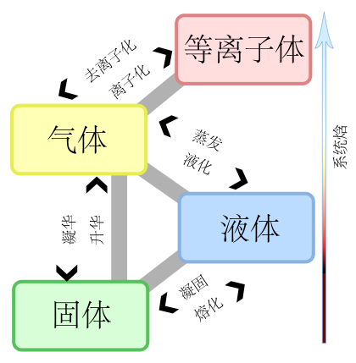
第9章 热力学基础

Slide 3
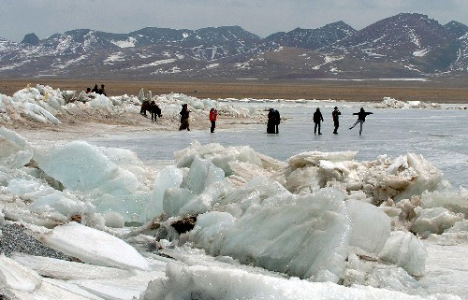

第9章 热力学基础
常见的一些现象
1. 一壶水开了，水变成了水蒸气。
2. 温度降到0℃以下，液态的水变成了固体的冰块。
3. 气体被压缩，压强增强。
4. 物体被加热，物体的温度升高。
热现象

Slide 4
第9章 热力学基础
热学的研究对象
研究一个与温度有关的各种宏观现象——热现象，以及这些现象的微观机制。

Slide 5
第9章 热力学基础
宏观与微观
宏观现象与宏观量：
宏观现象即一个系统所表现出来的各种物理性质以及这些性质的变化规律。描述一个系统宏观性质的物理量称为宏观量。例：p、V、T、E、C等。
微观运动与微观量：
微观运动即系统内部的微观粒子的热运动。描述微观粒子热运动的物理量称为微观量。例：m、v、ε 等。
宏观与微观的关系：
微观粒子的热运动与系统的各种宏观热现象之间存在着内在的联系。宏观量等于微观量的统计平均值。

Slide 6
第9章 热力学基础
热学的两种研究方法
宏观方法：
把系统看成一个整体，从基本的热力学定律（这些定律是从观察、实验中总结出来的）出发，通过严密的逻辑推理的方法研究系统的各种宏观性质及其变化规律——热力学。
微观方法：
依据微观粒子热运动所满足的力学定律，通过统计的方法研究系统的宏观性质，并揭示各种热现象的本质——统计物理学。

Slide 7
9.1 热力学的基本概念
热力学系统
在热力学中把要研究的宏观物体（气体、液体、固体）称为热力学系统，简称系统。
热力学系统是一个由大量的微观粒子（分子、原子）组成的宏观系统。
外界
热力学系统与外界之间通过做功，热传递和粒子交换而相互联系。
热力学系统

Slide 8
9.1 热力学的基本概念
热力学系统
外界：系统以外与系统有着相互作用的环境
孤立系统：与外界不发生任何能量和物质交换的热力学系统。
封闭系统：与外界只有能量交换而没有物质交换的系统。
开放系统：与外界同时发生能量交换和物质交换的系统。

Slide 9
9.1 热力学的基本概念
热力学第零定律
两热力学系统相互接触，而与外界没有热量交换，当经过了足够长的时间后，它们的冷热程度不再发生变化，则我们称两系统达到了热平衡。
热力学第零定律：如果两个系统分别与第三个系统达到热平衡，则这两个系统彼此也处于热平衡。
A
A
B
C
B
C

Slide 10
9.1 热力学的基本概念
状态参量
描述热力学系统平衡态宏观性质的物理量。
例：p、T、V、E、S ...
气体状态参量：压强(p)、体积(V)、温度(T)
压强（p）：
垂直作用在单位容器壁面积上的气体压力。
国际单位制单位：
帕斯卡（1 Pa =1 N/m²）
1标准大气压 (atm) = 1.01325×10⁵（Pa）
体积（V）：分子热运动所能达到的空间，即容器体积。
国际单位制单位：
米³（m³ ）

Slide 11
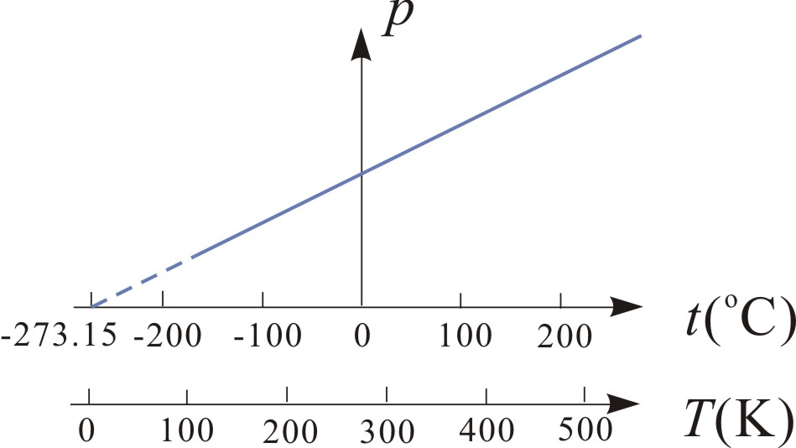
9.1 热力学的基本概念
状态参量
温度（T）：
温度是表征在热平衡状态下系统宏观性质的物理量。
温标：温度的定量表示。
A
导热板
摄氏温标：t（⁰C）
热力学温标：T（K）
B
A、B 两系统达到 热平衡 时，两系统具有一个共同的宏观性质—— 温度 。

Slide 12
9.1 热力学的基本概念
一些典型的温度值
大爆炸后的宇宙温度 | 10³⁹ K
实验室能够达到的最高温度 | 10⁸ K
太阳中心的温度 | 1.5×10⁷ K
太阳表面的温度 | 6000 K
地球中心的温度 | 4000 K
水的三相点温度 | 273.16 K
微波背景辐射温度 | 2.7 K
实验室能够达到的最低温度（激光制冷） | 2.4×10⁻¹¹ K

Slide 13
9.1 热力学的基本概念
平衡态
一个孤立系统，其宏观性质在经过充分长的时间后保持不变（即其状态参量不再随时间改变）的状态。
平衡态是一种动态平衡状态
注意：如果系统与外界有能量交换，即使系统的宏观性质不随时间变化，也不能断定系统是否处于平衡态。

Slide 14
9.1 热力学的基本概念
p
热力学过程
热力学过程：热力学系统的状态随时间发生变化的过程。
p
( p_{A},V_{A},T_{A} )
准静态过程：
( p_{C},V_{C},T_{C} )
状态变化过程进行得非常缓慢 （无限缓慢），以至于过程中的每一个中间状态都近似于平衡态。
( p_{B},V_{B},T_{B} )
O
V
准静态过程的过程曲线可以用p -V 图来描述，图上的每一点都表示系统的一个平衡态。
一个点：表示一个平衡态
一条曲线：表示一个准静态过程

Slide 15
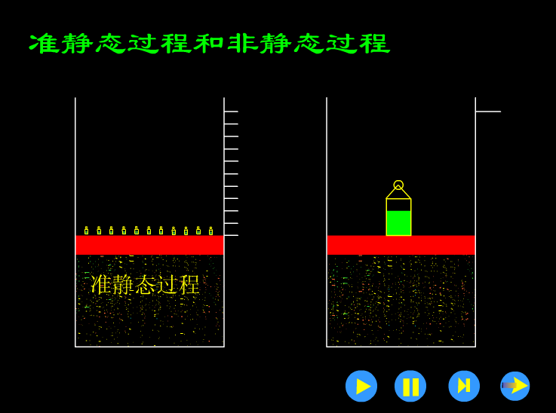
9.1 热力学的基本概念

Slide 16
9.1 热力学的基本概念
理想气体状态方程
理想气体：在任何情况下都严格遵守“波意耳定律”、“盖-吕萨克定律”以及“查理定律”的气体。
状态方程：状态参量（p，V，T）之间的关系，即
f（p, V, T）=0
理想气体状态方程
“摩尔气体常量 ”

Slide 17
9.1 热力学的基本概念
分子质量为 m₀，气体分子数为N，分子数密度 n。
阿伏伽德罗常量
玻耳兹曼常量

Slide 18
9.1 热力学的基本概念
标准状态：
标准状态下的分子数密度：
称为洛施密特常量

Slide 19
9.1 热力学的基本概念
例9.1 一容器内贮有氧气0.10kg，压强为10atm，温度为47 ºC。因容器漏气，过一段时间后，压强减到原来的5/8，温度降到27 ºC。问：
（1）容器体积为多大？
（2）漏去了多少氧气？

Slide 20
9.1 热力学的基本概念
解：（1）
（2）

Slide 21
9.2 热力学第一定律
内能
内能：系统内分子热运动的动能和分子之间的相互作用势能之总和：
理想气体内能： 理想气体的内能只与分子热运动的动能有关，是温度的单值函 数。
内能是温度的单值函数：
内能是状态量
内能不包括系统整体的机械能

Slide 22
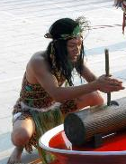
9.2 热力学第一定律
改变系统内能的两条途径
做功：通过宏观力的作用使系统与外界之间产生能量交换，从而使系统的状态发生改变。做功的大小等于此过程中系统与外界之间交换的能量。
F
p
钻木取火

Slide 23
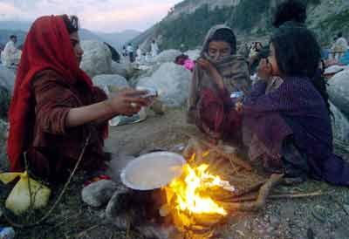
9.2 热力学第一定律
改变系统内能的两条途径
热传递：通过热相互作用使系统与外界之间产生能量交换，从而使系统的状态发生改变的方式。此过程中系统与外界之间交换的能量，称为热量。
Q
热量(Q) ： 系统之间由于热相互作用而传递的能量。

Slide 24
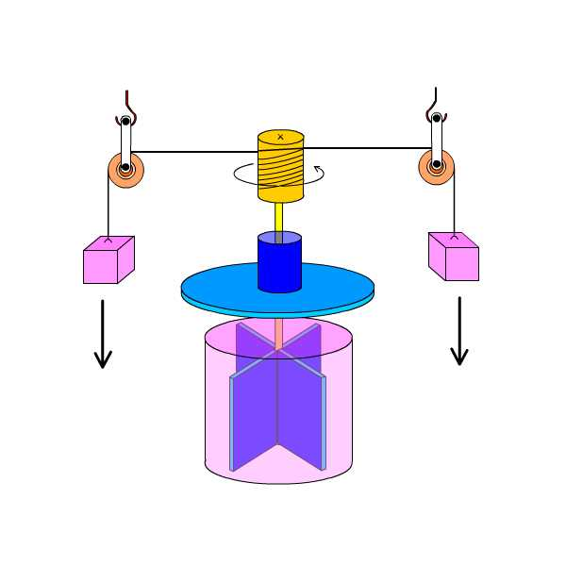
9.2 热力学第一定律
热功当量
热功当量：热量与其它形式的能量（机械能、电能、化学能等）可以相互转换。一定热量的产生（消失）总是伴随着其它形式的能量的消失（产生）。
热功当量：
注意：功和热量都是过程量，而内能是状态量，通过做功或传递热量的过程使系统的状态（内能）发生变化。
焦耳用于测定热功当量的实验装置。

Slide 25
9.2 热力学第一定律
热力学第一定律
系统所吸收的热量，一部分使系统的内能增加，另一部分用于系统对外做功：
Q 表示系统吸收的热量
W 表示系统对外所做的功
ΔE 表示系统内能的增量
热力学第一定律微分式（无限小过程）：
Q
W
p₁
p₂
E₁
E₂

Slide 26
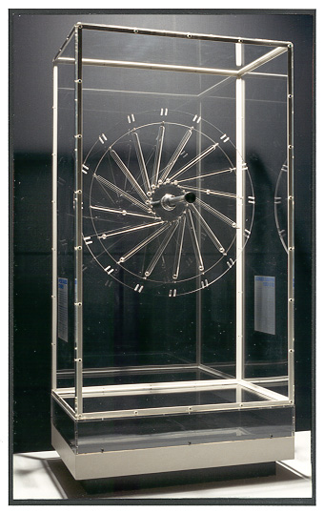
9.2 热力学第一定律
第一类永动机：
不需要外界提供能量，但可以连续不断地对外做功的机器。
热力学第一定律的另一表述：
“不可能制造出第一类永动机。”

Slide 27
9.2 热力学第一定律
p
1
n
准静态过程中热量、功和内能
m
（1） 准静态过程中功的计算
2
O
V₁
V₂
V
p
(p_{A},V_{A},T_{A})
dl
(p_{B},V_{B},T_{B})
O
dV
V
V_{A}
V_{B}

Slide 28
9.2 热力学第一定律
准静态过程中热量、功和内能
（2）准静态过程中热量的计算
准静态过程中的热量：
p
1
n
m
2
O
V₁
V₂
V

Slide 29
9.2 热力学第一定律
准静态过程中热量、功和内能
（2）准静态过程中热量的计算
热容：物体温度升高1 K 所需要吸收的热量。
单位：
比热容：单位质量的物质的热容量。
单位：
摩尔热容：1 mol 物质的热容量。
C、c和C_{m}与过程有关

Slide 30
9.2 热力学第一定律
准静态过程中热量、功和内能
（2）准静态过程中热量的计算
定容摩尔热容：1 mol 理想气体在体积不变的状态下，温度升高1 K 所需要吸收的热量。
定压摩尔热容：1mol 理想气体在压强不变的物态下，温度升高1 K 所需要吸收的热量。
（ i 为分子的自由度数）

Slide 31
9.2 热力学第一定律
准静态过程中热量、功和内能
定容摩尔热容与定压摩尔热容的关系
迈耶公式：
结论：同一状态下1 mol 的理想气体温度升高1K，等压过程需要吸收的热量比等体过程吸收的热量多8.31 J。
单原子分子：
比热容比：
双原子分子：

Slide 32
9.2 热力学第一定律
准静态过程中热量、功和内能
（2）准静态过程中热量的计算
微过程的热量计算式：
热量计算式：

Slide 33
9.2 热力学第一定律
准静态过程中热量、功和内能
（3）准静态过程中内能变化的计算
设想一个状态变化过程，过程中系统的体积不变。
即有
注意：内能是状态量，内能的增量与过程无关，因此左式适合于任意过程。
内能增量：
内能：
结论：理想气体的内能只是温度的单值函数。

Slide 34
9.3 热力学第一定律的应用
等容过程
结论：在等体过程中，系统吸收的热量完全用来增加自身的内能。
吸收热量：
内能增量：
p
系统做功：
2(p₂, V₁, T₂)
Q
V＝const.
1(p₁, V₁, T₁)
O
V
(p₁/T₁=p₂/T₂)

Slide 35
9.3 热力学第一定律的应用
等压过程
吸热：
内能增量：
系统做功：
p
W
1(p₁, V₁, T₁)
2(p₁, V₂, T₂)
Q
p＝const.
O
(V₁/T₁=V₂/T₂)
V

Slide 36
9.3 热力学第一定律的应用
等温过程
内能的增量：
系统做功和吸热：
p
1(p₁, V₁, T₁)
W
Q
2(p₂, V₂, T₁)
T＝const.
O
(p₁V₁=p₂V₂)
V

Slide 37
9.3 热力学第一定律的应用
绝热过程
绝热过程:气体在状态变化过程中系统和外界没有热量的交换。
内能增量：
系统做功：
绝热方程（泊松公式）：
W
Q＝0

Slide 38
9.3 热力学第一定律的应用
绝热过程
绝热方程的推导：
由理想气体的状态方程：
两边微分：

Slide 39
9.3 热力学第一定律的应用
绝热过程
绝热方程的推导：
两边积分：
消去 p：
消去 V：

Slide 40
9.3 热力学第一定律的应用
绝热线和等温线
p
绝热方程：
A(p_{A}, V_{A}, T_{A})
化简：
等温线
绝热线
O V
等温方程：
结论：绝热线在A点的斜率大于等温线在A点的斜率。

Slide 41
9.3 热力学第一定律的应用
绝热过程

Slide 42
9.3 热力学第一定律的应用
多方过程
等压过程：n = 0
等温过程：n = 1
绝热过程：n = γ
等容过程：n = ∞
当 n = ∞ 时，V = 常数
系统做功：
内能增量：

Slide 43
9.3 热力学第一定律的应用
多方过程
由热力学第一定律：
设多方过程的摩尔热容为 C_{n,m}
多方过程吸热：
由
和
多方过程的摩尔热容：

Slide 44
9.3 热力学第一定律的应用
例9.2 0.014kg标态下的N₂气体经
（1）等压过程；
（2）等温过程；
（3）绝热过程
使其体积膨胀为原来的两倍。试分别求出这些过程的、W和Q。

Slide 45
9.3 热力学第一定律的应用
解：（1）
（2）
（3）

Slide 46
9.3 热力学第一定律的应用
p(10⁵Pa)
a
6
2
b
O
1
2
V(10^{－3}m³)

